Slide 1
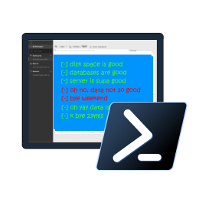
Chrissy Lemaire @cl netnerds.com
Cláudio Silva @ClaudioESSilva claudioessilva.EU
Rob Sewell @sqldbawithbeard sqldbawithEineBeard.com
Zuverlässige, reproduzierbare, konfigurierbare und automatisierte Validierung mit
PowerShell-dbachecks

Slide 2

Check Listen
Foto von Glenn Carstens-Peters Auf Unsplash

Slide 3
Was ist Pester?
Test Runner für PowerShell
Ein Komponententest Framework
Ein Infrastruktur Test Framework
https://github.com/Pester
Notes:
https://www.YouTube.com/watch? v= lNCR5yLSwi0-- Testen Sie Ihre Powershell mit Pester und PSScriptAnalyzer
"ungetesteter Code ist Code defekt"
Infrastruktur Tests mit Pester-https://www.YouTube.com/watch? v= zSEK74_fsLw
Pester ist ein Unit-Testing-Framework für PowerShell und vielleicht das erste Open-Source-Software-Produkt, das mit Windows selbst ausgeliefert wird!
Autor Adam Bertram wird Sie durch die Pester Philosophie, Syntax und zahlreiche reale Beispiele in diesem "Agile-veröffentlicht" Buch zu gehen.
Das Pester Buch
https://leanpub.com/creatinghtmlreportsinwindowspowershell
https://leanpub.com/Powershell-Scripting-Werkzeugbau
https://leanpub.com/pesterbook

Slide 4
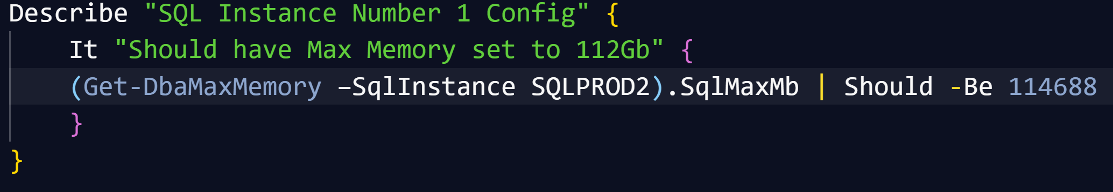
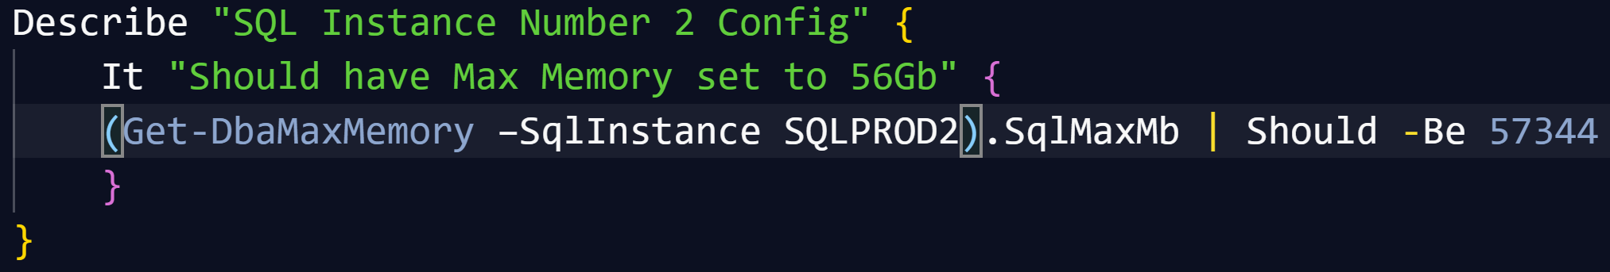
Belästigen
Das Schreiben von Pester Tests für eine SQL-Instanz ist einfach
Das Schreiben von leicht unterschiedlichen Pester Tests für leicht unterschiedliche Instanzen ist kopieren und Einfügen
Es ist möglich, Pester-Tests zu parametrisieren (aber nicht so einfach zu sagen!)

Slide 5

Herausforderungen und Ziele

Slide 6
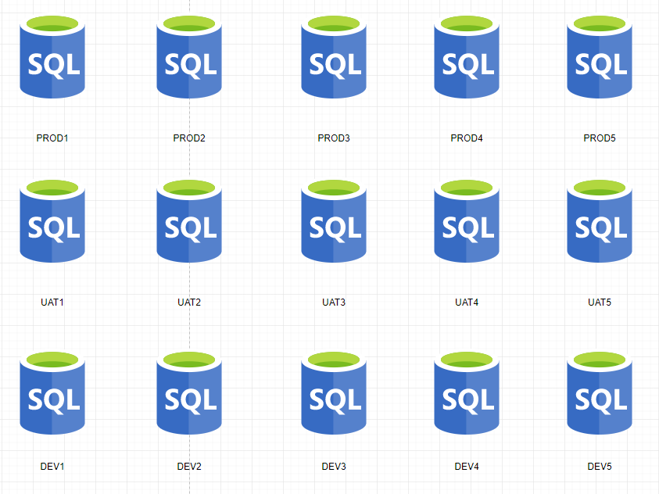
Hauptherausforderung-Konfiguration
Wir wollten in der Lage sein, eine SQL-Umgebung wie Produktion, UAT, dev zu überprüfen- Horizontale
Wir wollten in der Lage sein, alle zu überprüfen SQL-Umgebungen für eine ganze Anwendung – Vertikale
Wir wollten in der Lage sein, die SQL-Estate für eine Lösung oder ein System zu überprüfen- Block

Slide 7
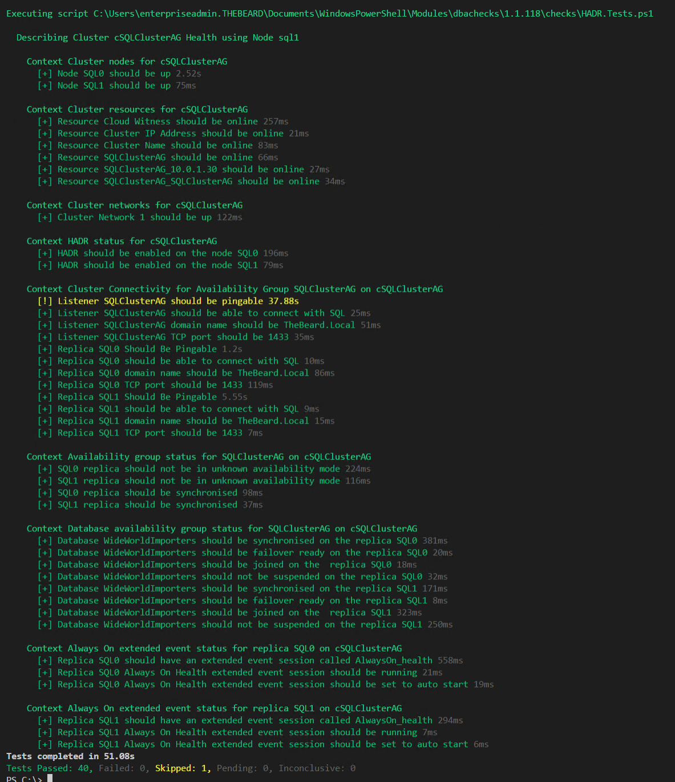
Herausforderung-Output
DBAs benötigen möglicherweise sofort eine Ausgabe

Slide 8
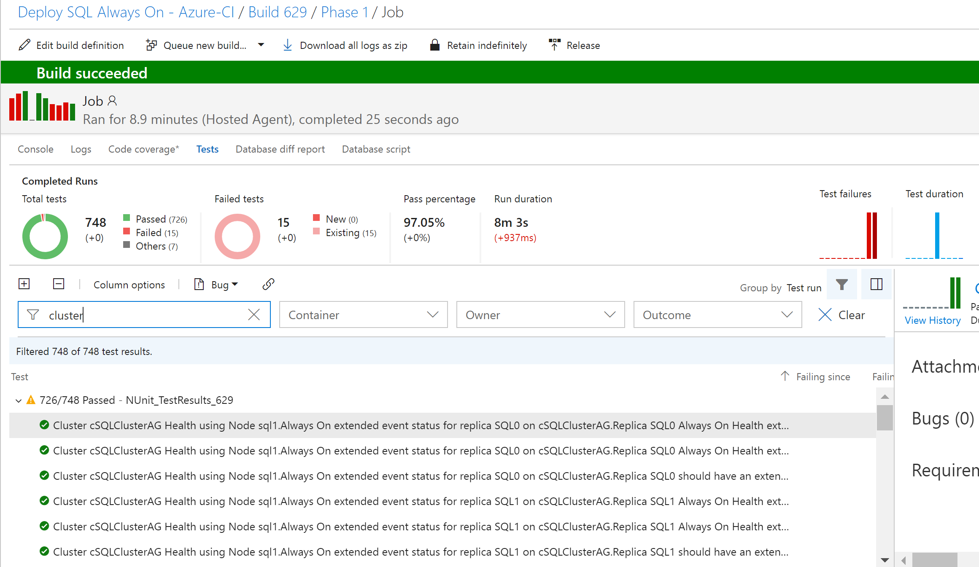
Herausforderung-Output
DBAs möchten möglicherweise automatisieren und in andere Lösungen integrieren (DevOps, tägliche Überprüfungen, Vorfall Antwort, Wartungsfenster)

Slide 9
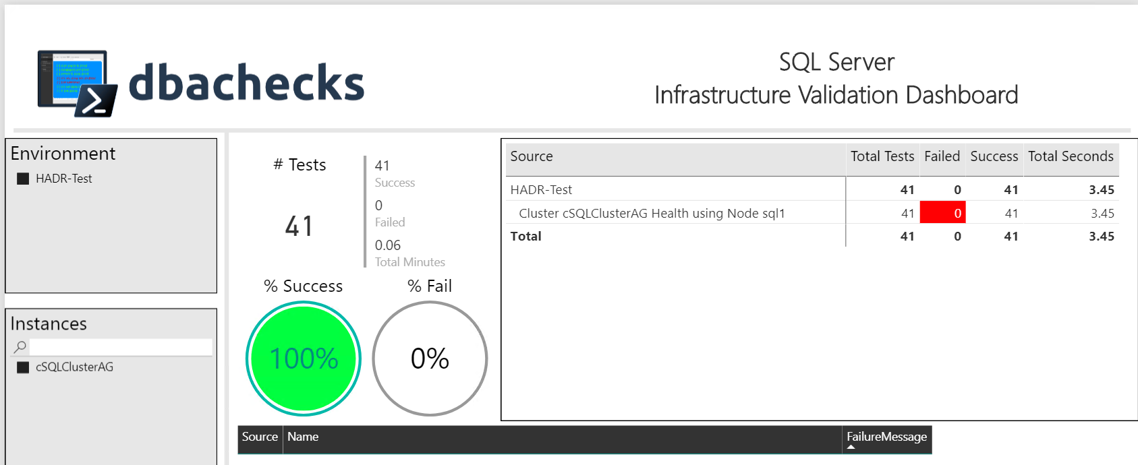
Herausforderung-Output
Management wollen Output Sie verstehen
– (und mit hübschen interaktiven Bildern!)

Slide 10
Unser Ziel
Erstellen Sie Redistributable, leicht konfigurierbare Pester Tests mit Branchenführer Checklisten
Ermöglichen Sie die Ausgabe, um die Anforderungen der unterschiedlichen Arten der Endbenutzer zu entsprechen Mensch und Maschine
Fähigkeit, Antwort/Lösung zu liefern?

Slide 11
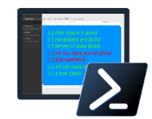
dbachecks
dbachecks ist ein Framework, das von und für SQL Server-Profis erstellt wurde, die ihre Umgebungen validieren müssen.
Dieses Open-Source-Modul ermöglicht es uns, unsere Checklisten mit Belästigen Tests.
Notes:
Grundsätzlich teilen wir alle ähnliche Checklisten und meist nur die Servernamen und RPO/RTO/Etc Ändern.

Slide 12
System Voraussetzungen
Minimale
Empfohlen
Client
PowerShell v4
Module
dbatools
Belästigen
PSFramework
Client
PowerShell v 5.1
Server
Alles dbatools unterstützt
Von sql2000 zu SQL vNext erhielten

Slide 13
Installation ist einfach
PowerShell-Galerie
Install-Modul dbachecks
Install-Modul dbachecks – Scope Currentuser
* Installiert automatisch erforderliche Module

Slide 14
Benötigen Sie eine Offline-Installation?
Save-Modul dbachecks, dbatools, Pester, PSFramework

Slide 15
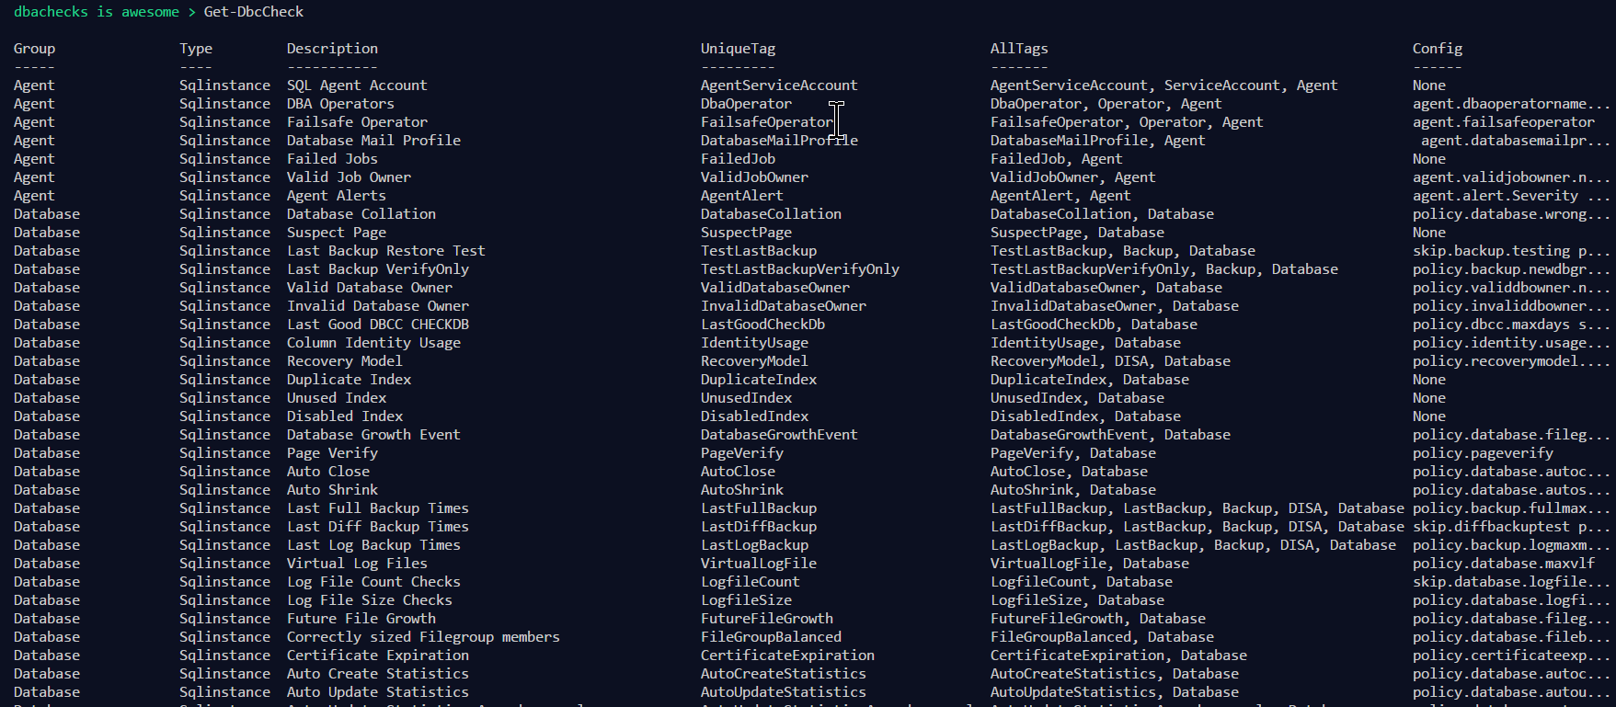
Erhalten-DbcCheck -Welche Prüfungen sind verfügbar?

Slide 16
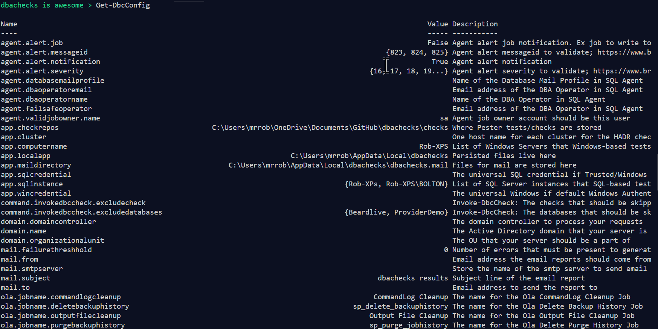
Erhalten-DbcConfig -Welche Konfigurationsmöglichkeiten gibt es?

Slide 17
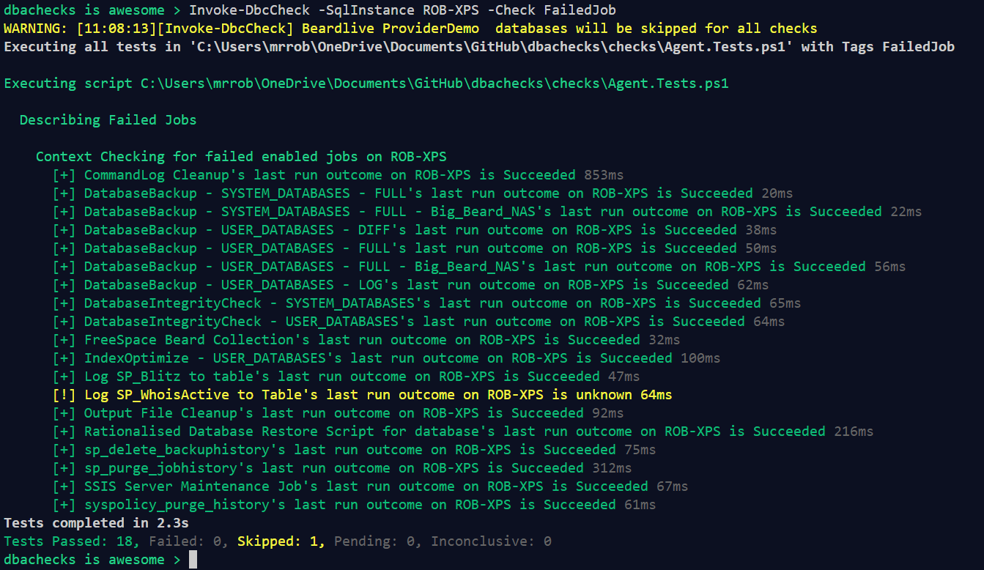
Invoke-DbcCheck – Führen Sie einen Scheck

Slide 18
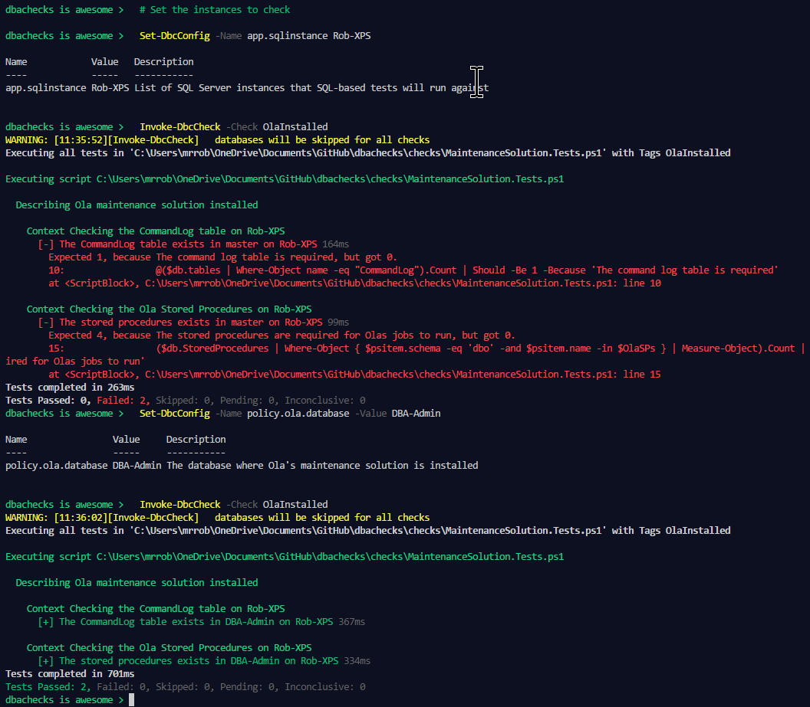
Festlegen-DbcConfig – Config a Check
> # seTzen Sie die Instanzen zu überprüfen
> SeT-DbcConfig -Name App. SQLInstance Rob-XPS
> InVoke-DbcCheck -Check OlaInstalled
> SeT-DbcConfig -Name Policy. Ola. Database -Wert DBA-admin
> InVoke-DbcCheck -Check OlaInstalled

Slide 19
Export-DbcConfigIMportieren-DbcConfig
Export-DbcConfig – Pfad C:\Users\Beard\git\PesterConfigs\Application1_PROD.JSON
Export-DbcConfig -Pfad C:\Users\Hair\git\PesterConfigs\Client1_System2_Quick.JSON
Importieren-DbcConfig -Path git: \PesterConfigs\Application1_PROD.JSON
Invoke-DbcCheck
Importieren-DbcConfig -Path git: \PesterConfigs\Client1_System2_Quick.JSON
Invoke-DbcCheck

Slide 20
Start-DbcPowerBi
Importieren-DbcConfig – Pfad git: \PesterConfigs\App1_Dev.JSON
Invoke-DbcCheck -Zusammenfassung anzeigen-Passthru | Update-DbcPowerBiDataSource – Umwelt Entwicklung
Importieren-DbcConfig – Pfad git: \PesterConfigs\App1_Test.JSON
Invoke-DbcCheck -Zusammenfassung anzeigen-Passthru | Update-DbcPowerBiDataSource – Umwelt Test
Importieren-DbcConfig – Pfad git: \PesterConfigs\App1_PROD.JSON
Invoke-DbcCheck -Zusammenfassung anzeigen-Passthru | Update-DbcPowerBiDataSource – Umwelt Produktion
Start-DbcPowerbi

Slide 21
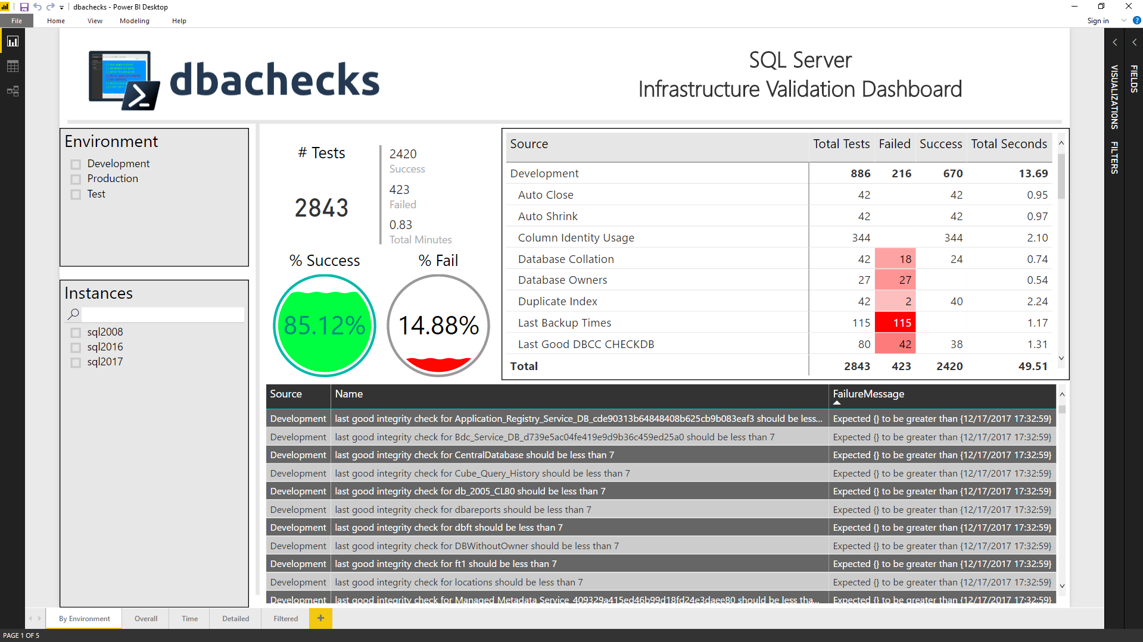
Start-DbcPowerBi

Slide 22
Muss Zeit sein Für eine Demo

Slide 23
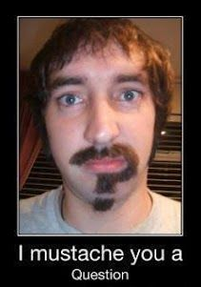
Fragen?
?
?
?
?
?
?
?
?
?
?
?
?
?
?
?
?

Slide 24
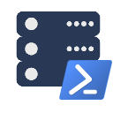







Kontakt
@sqldbawithbeard
robsewellsqldba
sqldbawithEineBeard.com
mrrobsewell@outlook.com
RobSewell.info

Slide 25
Referenten Fragebogen
Namen : Rob
Beruf : DBA, Automator, Do-ErTrainer
Interessen : PowerShell, Automation und SQL (PaaS verstehste?)
Interessante Tatsache BaRt. nOch) Spielt Cricket, fliegt Drohne
Lautsprecher : SQL-Samstage, SQL-Relay, PowerShell-Ereignisse
Gemeinschaft : SQL South West, SQL Sat Exeter, PowerShell VG, PowerShell Conference EU Organizer, dbareports, dbatools, dbachecks, MVP

Slide 26
Kontakt
Schnellumfrage
@sqldbawithbeard
robsewellsqldba
sqldbawithEineBeard.com
mrrobsewell@outlook.com
RobSewell.info

